Slide 1


TRƯỜNG THCS TÂN KIM
Giáo viên dự thi: Hoàng Thị Ngoan
Đơn vị: Trường THCS Tân Kim

Slide 2
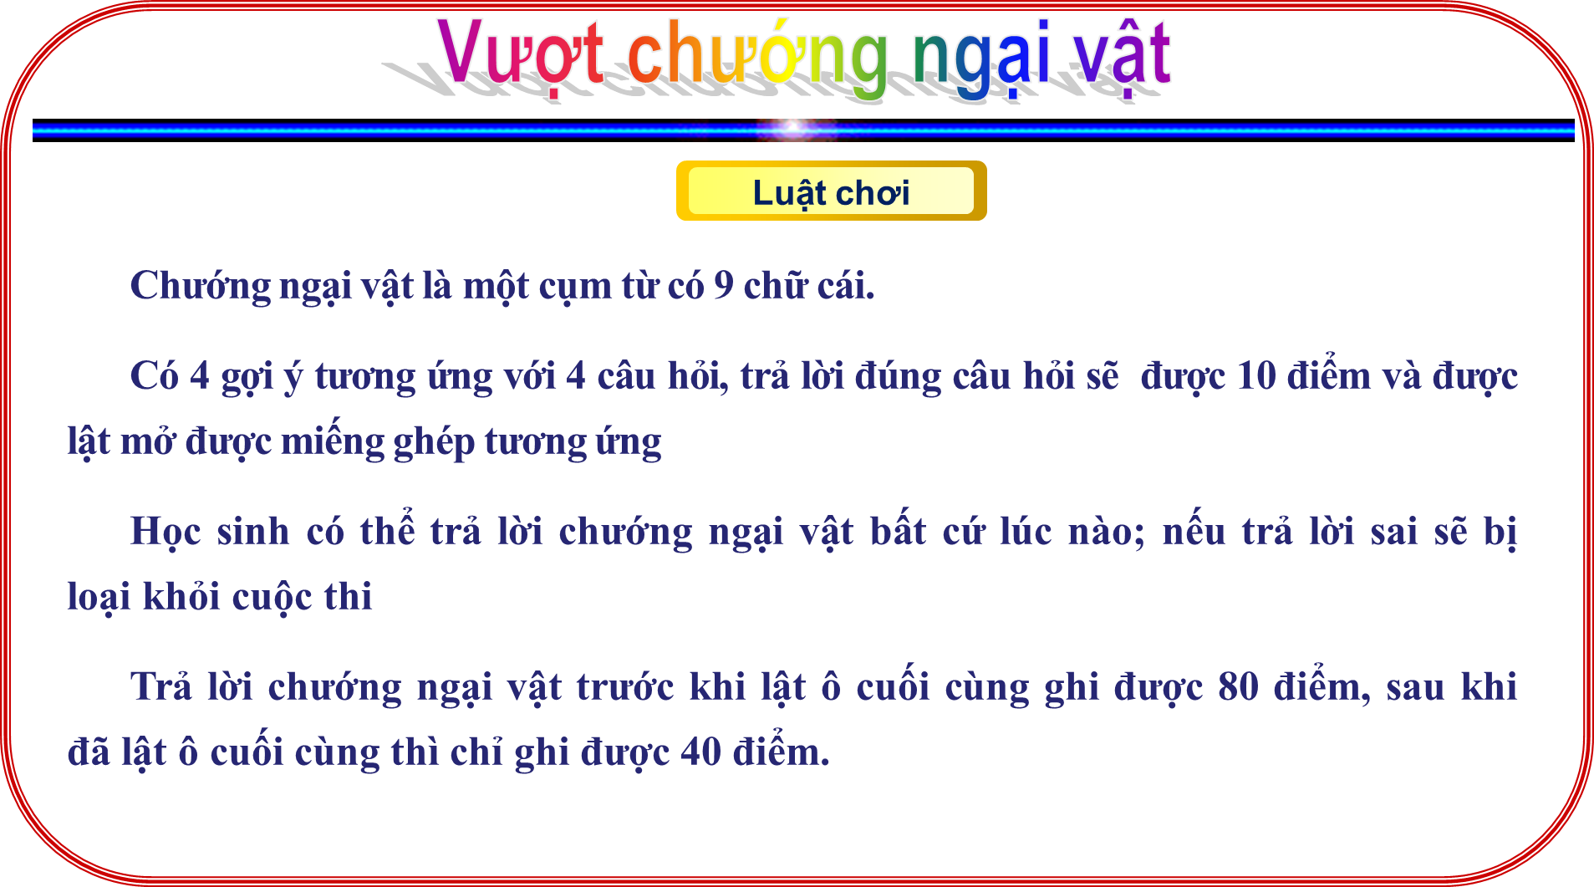
7

Slide 3

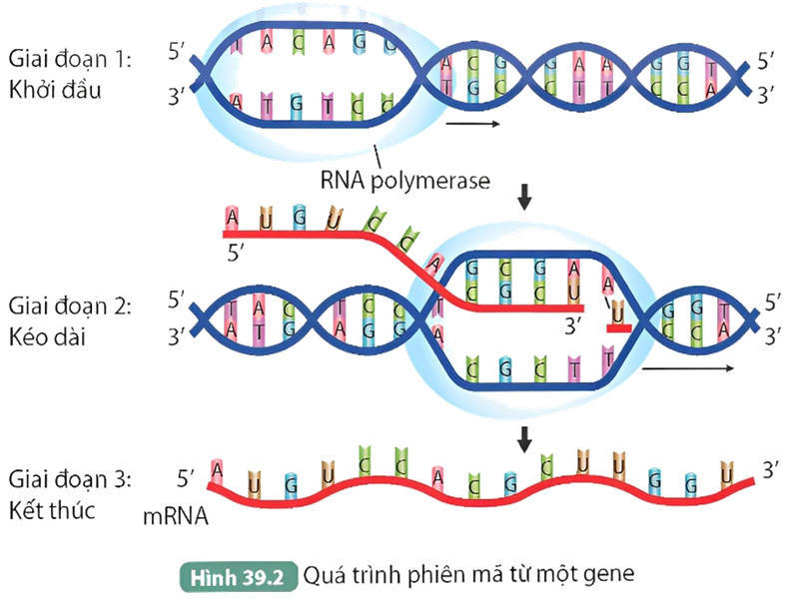


Vượt chướng ngại vật
1
1
2
2
3
3
4
4
PHIÊN MÃ
+

Slide 4

4
7
8
10
2
0
13
6
9
3
14
12
15
5
11
1
Đơn phân cấu tạo nên RNA gồm
1
A. A, T, G ,C
B. C, H, O, N
C. A, T, C, H
D. A, U, G, C

Slide 5

7
10
Một phân tử DNA tham gia tái bản 3 lần. Số phân tử DNA con tạo ra là?
5
8
1
11
13
0
2
15
14
6
3
12
9
4
2
A. 2 phân tử
B. 4 phân tử
C. 8 phân tử
D. 16 phân tử

Slide 6

Quá trình tái bản DNA gồm mấy giai đoạn?
3
3
4
14
7
13
9
5
10
2
8
15
0
6
11
1
12
A. 3 giai đoạn: Mở đầu, kéo dài, kết thúc
B. 2 giai đoạn: Mở đầu, kéo dài
C. 3 giai đoạn: Mở đầu, tiếp tục, kết thúc
D. 2 giai đoạn: Mở đầu, kết thúc

Slide 7
0
10
8
12
4
15
13
14
3
6
7
9
5
2
11
Nguyên tác bổ sung được thể hiện đó là
1
1
a. A liên kết với T bằng 2 liên kết hydrogen, G liên kết với C bằng 3 liên kết hydrogen
b. A liên kết với C bằng 2 liên kết htdrogen, G liên kết với T bằng 3 liên kết hydrogen
c. A liên kết với U bằng 2 liên kết hydrogen, G liên kết với C bằng 3 liên kết hydrogen
d. Cả đáp án A và C

Slide 8
BÀI 39
TÁI BẢN DNA VÀ PHIÊN MÃ TẠO RNA
II. QUÁ TRÌNH PHIÊN MÃ

Slide 9
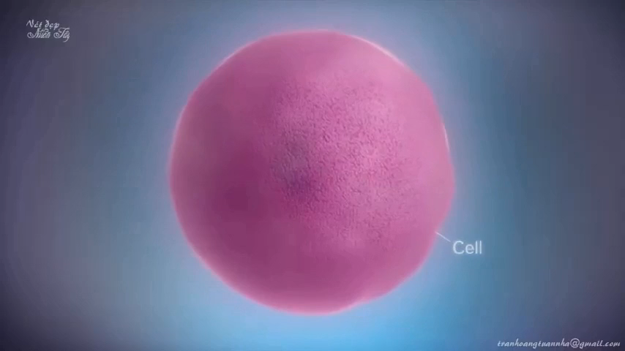

Slide 10
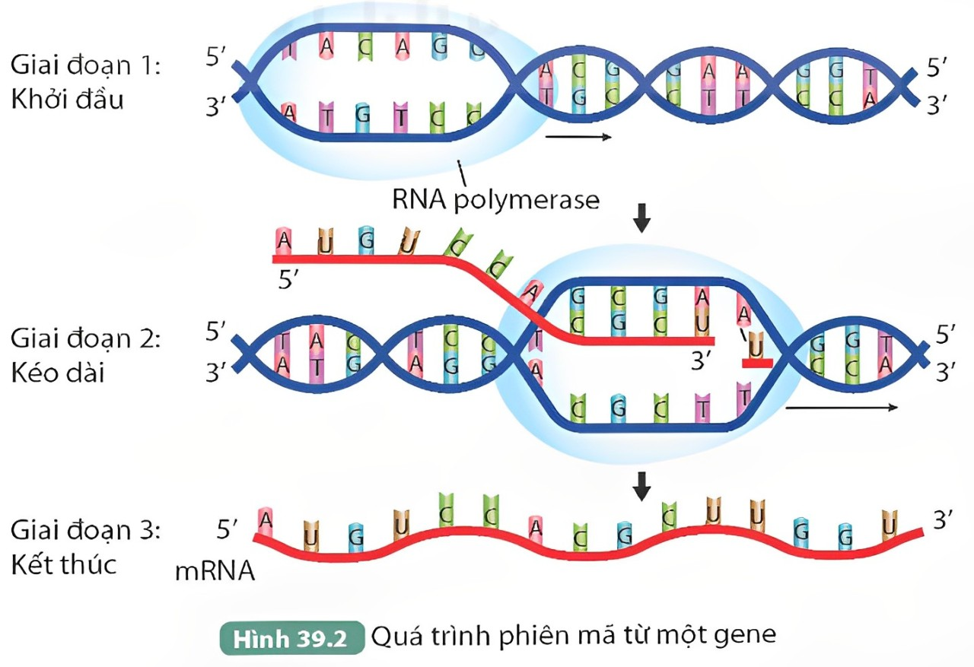

Slide 11

PHIẾU HỌC TẬP
1. Mô tả ba giai đoạn của quá trình phiên mã.
2. Quá trình phiên mã dựa trên mạch nào của DNA?

Slide 12
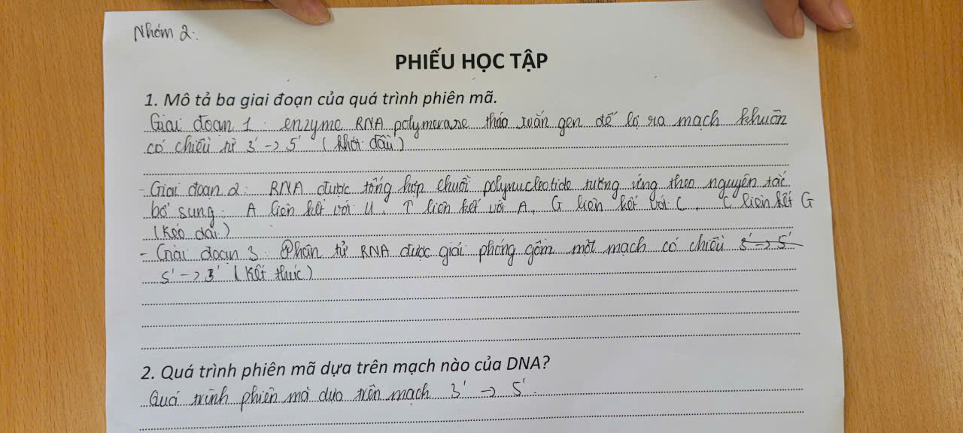

Slide 13

Quá trình phiên mã gồm ba giai đoạn:
Giai đoạn 1:
Khởi đầu
Enzyme RNA polymerase làm DNA tháo xoắn tách thành hai mạch đơn.
Các nucleotide tự do trong môi trường tế bào liên kết với các nucleotide trên mạch khuôn của DNA theo nguyên tắc bổ sung: A = U, T = A, G ≡ C.
Giai đoạn 2:
Kéo dài
mRNA được tổng hợp gồm một mạch, có chiều 5’ – 3’
Giai đoạn 3:
Kết thúc

Slide 14

THẢO LUẬN CẶP ĐÔI
PHIẾU HỌC TẬP
1. Một đoạn DNA có trình tự nucleotide trên hai mạch như sau:
3’ A – A – G – C – T – C – G – C – G – A – T – A – G – C – C 5’
5’ T – T – C – G – A – G – C – G – C – T – A – T – C – G – G 3’
Xác định trình tự nucleotide của mRNA được tổng hợp từ đoạn DNA trên.
II
II
III
III
II
III
III
III
III
II
II
II
III
III
III
mRNA U – U – C – G – A – G – C – G – C – U – A – U – C – G – G

Slide 15
1
Quá trình tái bản DNA diễn ra vào thời điểm nào?
A. Trước mỗi lần phân bào.
B. Trong quá trình phân bào.
C. Trước khi kết thúc phân bào.
D. Sau mỗi lần phân bào.
ĐÁP ÁN
A
Answer
Notes:
Bấm nút Answer màu xanh góc phải màn hình để hiển thị đáp án

Slide 16
2
Nguyên tắc bổ sung được thể hiện trong cơ chế phiên mã là
A. A liên kết với T, G liên kết với C.
B. A liên kết với U, G liên kết với C.
C. A liên kết với G, T liên kết với C.
D. A liên kết với C, G liên kết với T.
ĐÁP ÁN
B
Answer
Notes:
Bấm nút Answer màu xanh góc phải màn hình để hiển thị đáp án

Slide 17
3
Điền từ thích hợp vào các chỗ trống sau: “Phiên mã là quá trình tổng hợp các phân tử … dựa trên trình tự polynucleotide của …”.
A. RNA – gene (DNA). B. gene (DNA) – RNA.
C. RNA – RNA polymerase. D. DNA – DNA polymerase.
ĐÁP ÁN
A
Answer
Notes:
Bấm nút Answer màu xanh góc phải màn hình để hiển thị đáp án

Slide 18
4
Trong quá trình tái bản DNA, enzyme DNA polymerase di chuyển
A. theo chiều 5' → 3' và cùng chiều với mạch khuôn.
B. theo chiều 3' → 5' và ngược chiều với mạch khuôn.
C. theo chiều 5' → 3' và ngược chiều với chiều mạch khuôn.
D. theo chiều 3' → 5' hoặc 5' → 3' một cách ngẫu nhiên.
ĐÁP ÁN
A
Answer
Notes:
Bấm nút Answer màu xanh góc phải màn hình để hiển thị đáp án

Slide 19

4
Vận dụng
So sánh quá trình tái bản DNA với quá trình phiên mã

Slide 21
Thank You

